Slide 1
des maladies vectorielles transmises (transmissibles) par le moustique tigre en France métropolitaine
LUTTE ET PRévention
À destination des classes de 3ème
Notes:
> Définir les maladies vectorielles : il s’agit de maladies transmises par un arthropode (insecte ou arachnide)
> Préciser la notion de France métropolitaine : pourquoi ?
Nous ne traiterons dans cette présentation que du risque en France métropolitaine et pas dans les territoires d’outre-mer.
1

Slide 2
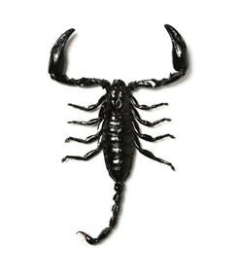
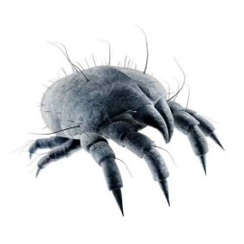
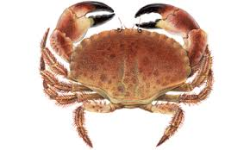
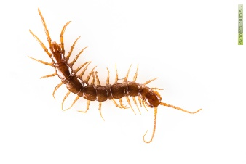
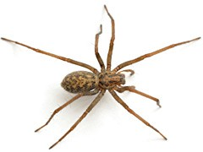
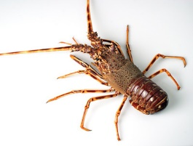
Définitions
?
Entomologie médicale : étude des arthropodes qui ont un intérêt en santé humaine et / ou animale
Arthropode : animal constitué d’une suite d’anneaux durs extérieurement (exosquelette), souplement articulés entre eux et dont certains portent une paire d’appendices ventro-latéraux (les pattes par exemple), eux-mêmes divisés en segments articulés
(Larousse)
Notes:
Quelques définitions pour commencer :
L’entomologie médicale : c’est l’étude des arthropodes qui ont un intérêt en santé humaine et/ou animale.
Un arthropode est un animal constitué d’une suite d’anneaux durs extérieurement (exosquelette), souplement articulés entre eux et dont certains portent une paire d’appendices ventro-latéraux (les pattes par exemple), eux-mêmes divisés en segments articulés.
2

Slide 3
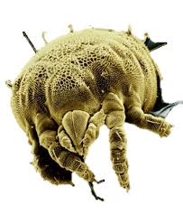
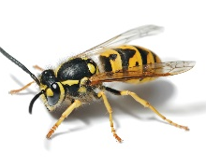
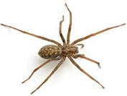
Les
ARTHROPODES
Selon le rôle pathogène
Les arthropodes parasites : parasitent, au moins à un stade, le corps de l’homme ou d’autres vertébrés (exemple : gales)
Arthropodes hôtes intermédiaires dans un cycle parasitaire
Arthropodes venimeux :
soit par piqûre (injection de venin : scorpions, guêpes…)
Soit par morsure (injection de salive : araignées, scolopendres, punaises…)
Arthropodes urticants, vésicants, allergisants : le contact avec certains insectes peut entraîner des démangeaisons, des éruptions cutanées (urticaire), des réactions œdémateuses, des conjonctivites… (chenilles processionnaires)
Arthropodes transporteurs : transmission mécanique du pathogène - l’arthropode véhicule divers agents pathogènes et permet ainsi leur dissémination
Notes:
Les arthropodes peuvent être classés selon leur rôle pathogène.
Le rôle pathogène représente l’impact que peuvent avoir ces arthropodes sur notre santé, directement ou indirectement.
Par exemple :
- Les arthropodes parasites : comme Sarcoptes scabiei, acarien responsable de la gale. Les femelles creusent des galeries sous la peau provoquant irritations et démangeaisons.
On a également les arthropodes hôtes intermédiaires, comme le filaire de Médine (dracunculose), ver parasite qui vit sous la peau et doit au cours de son cycle biologique passer par un hôte intermédiaire qui est le cyclops (un crustacé d’eau douce).
Les arthropodes urticants sont par contact, vésicant ou allergisant : certains papillons (Hylesia urticans …), chenilles (chenille processionnaire), coléoptères.
Ou encore les arthropodes transporteurs : comme les blattes qui transportent des bactéries sur leur corps d’un point A à un point B.
3

Slide 4
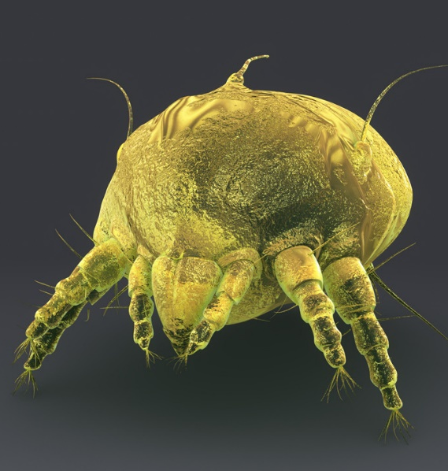
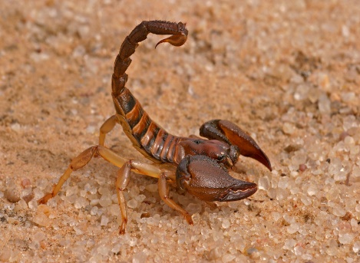
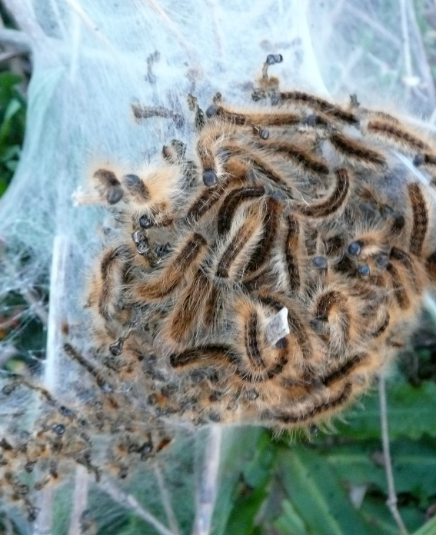
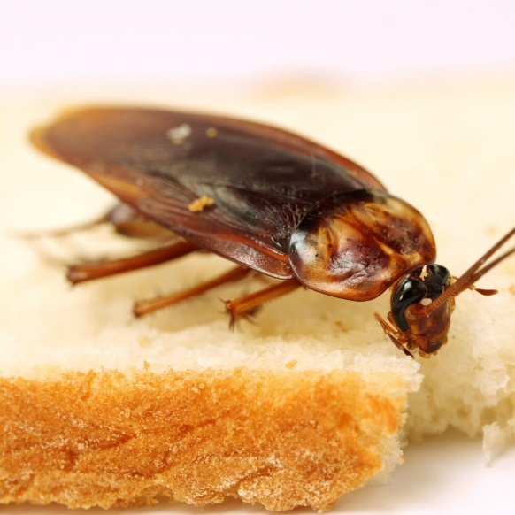
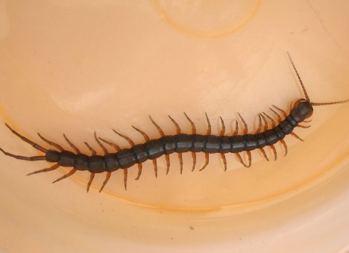
Les
ARTHROPODES
Selon le rôle pathogène
Les arthropodes parasites
Arthropodes venimeux
Arthropodes urticants, vésicants, allergisants
Arthropodes transporteurs
Notes:
4

Slide 5
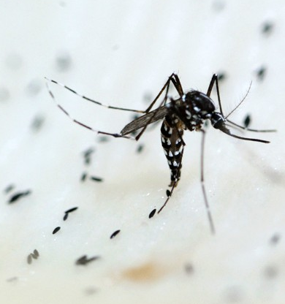
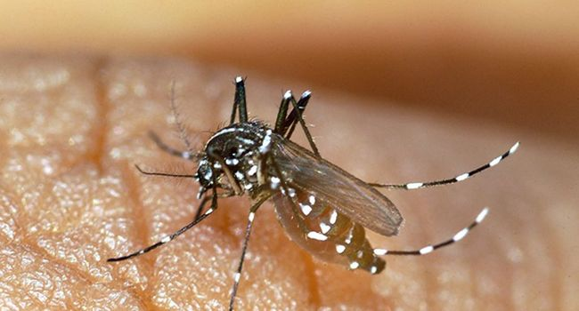
Les
ARTHROPODES
Selon le rôle pathogène
Arthropodes vecteurs : Arthropodes hématophages assurant la transmission biologique active d’un agent pathogène d’un vertébré à un autre vertébré
Exemple d’Aedes albopictus : le moustique tigre
Notes:
Les arthropodes vecteurs sont quant à eux des arthropodes qui peuvent transmettre une maladie comme la dengue (virus), le chikungunya, le Zika.
5

Slide 6
Un vecteur potentiel présent en
France métropolitaine
Notes:
Par exemple, le moustique Aedes albopictus, ou moustique tigre, est un vecteur potentiel présent en France métropolitaine.
6

Slide 7
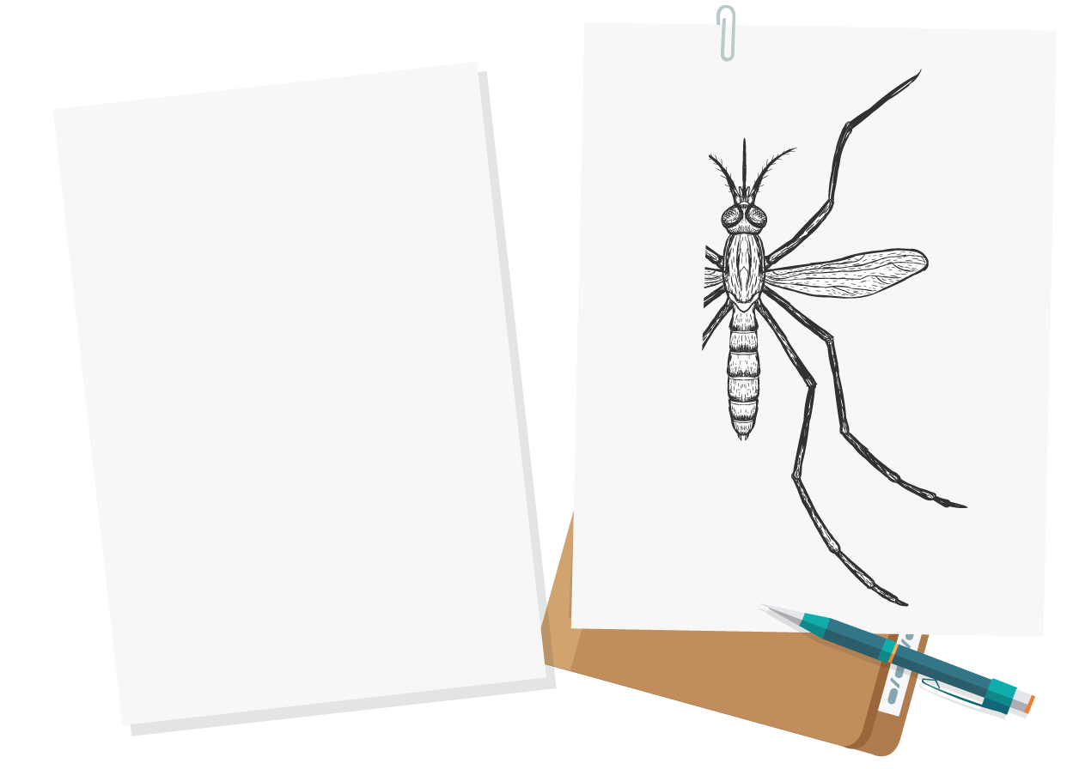
Le
MOUSTIQUE
TIGRE
Trompe
Antenne
Palpe
Ordre : Diptera
Sous-ordre : Nematocera
Super famille : Culicoidea
Sous-famille : Culicinae
Tribu : Aedini
Genre : Aedes
Sous-genre : Stegomyia
Groupe : Scutellaris
Espèce : albopictus
Auteur : (Skuse) 1894
Tête
Œil
Occiput
1 paire d’ailes
Thorax
Fémur
Tibia
Abdomen
Tarse
Cerque
3 paires de pattes
?
Aedes albopictus ou moustique tigre
Notes:
Aedes albopictus ou moustique tigre, n’est pas une nouvelle espèce.
Il est originaire d’Asie et a été décrit pour la première fois en 1894.
Son comportement a les caractéristiques suivantes :
Il pique le jour : de l’aube au crépuscule (il est diurne et crépusculaire).
Il est opportuniste, c’est-à-dire qu’il peut piquer un large spectre d’animaux. Cependant, en zone urbaine, il va principalement piquer les hommes : il est anthropophile.
On le retrouve donc en ville et autour des villes (urbain et périurbain).
7

Slide 8
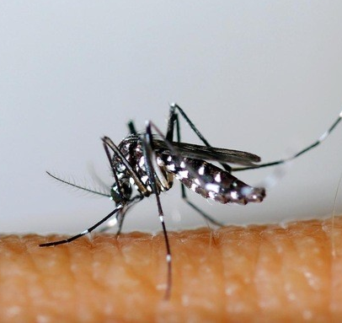
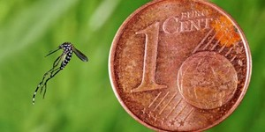
Le
MOUSTIQUE
TIGRE
MORPHOLOGIE
PETIT
NOIR rayé de blanc
Notes:
Quelle est la morphologie du moustique tigre ?
Il est petit : de l’ordre de 5 millimètres.
Il est noir rayé de blanc : les écailles blanches sont bien visibles sur le thorax, l’abdomen et les pattes (anneaux).
La tête porte une paire d’antennes plus ou moins « plumeuse », qu’il s’agisse d’un mâle (très plumeuse) ou d’une femelle (peu plumeuse), 2 yeux composés, un proboscis (trompe : pièces buccales) orné d’un anneau blanc, 2 palpes maxillaires courts et ornés de blanc à leur extrémité, long chez le mâle.
Le thorax est orné d’une bande blanche longitudinale. Il porte une paire d’ailes, une paire d’altères (permettant d’équilibrer l’insecte pendant son vol) et 3 paires de pattes.
L’abdomen se compose de plusieurs segments ornés d’écailles blanches donnant l’aspect de rayures.
8

Slide 9
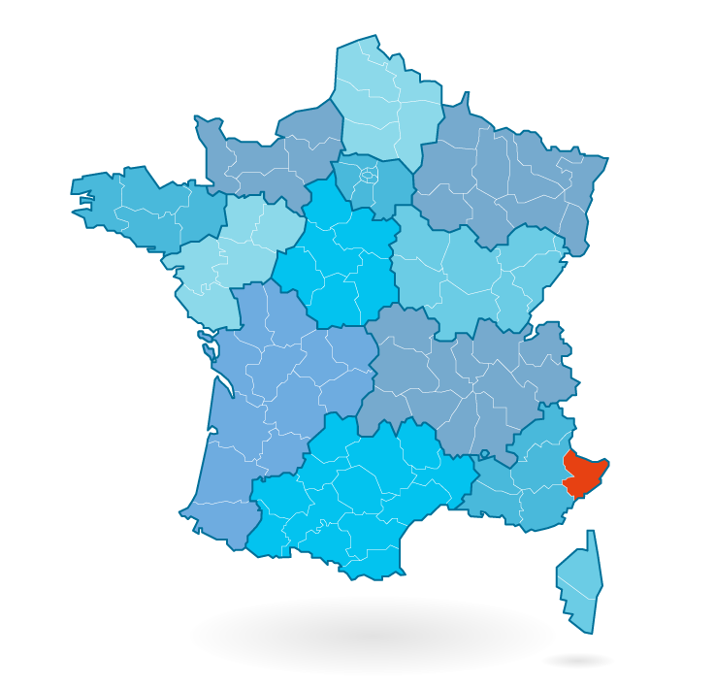
La
Progression
Du MOUStique tigre en france
Notes:
Moustique tigre : la progression en France métropolitaine
Détecté en Europe dès la fin des années 70 (en Albanie) puis en Italie dans les années 1990, le moustique tigre n’est arrivé en France qu’en 2004 dans les Alpes-Maritimes. Depuis, la zone colonisée s’agrandit d’année en année.
Le moustique Aedes albopictus est classé parmi les espèces les plus invasives au monde.
9

Slide 10
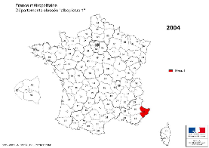
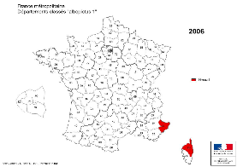
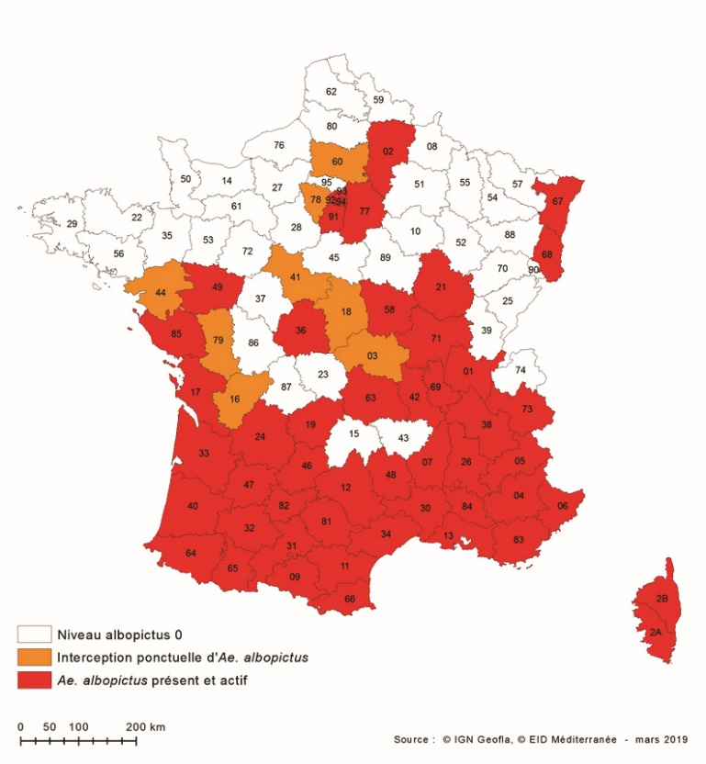
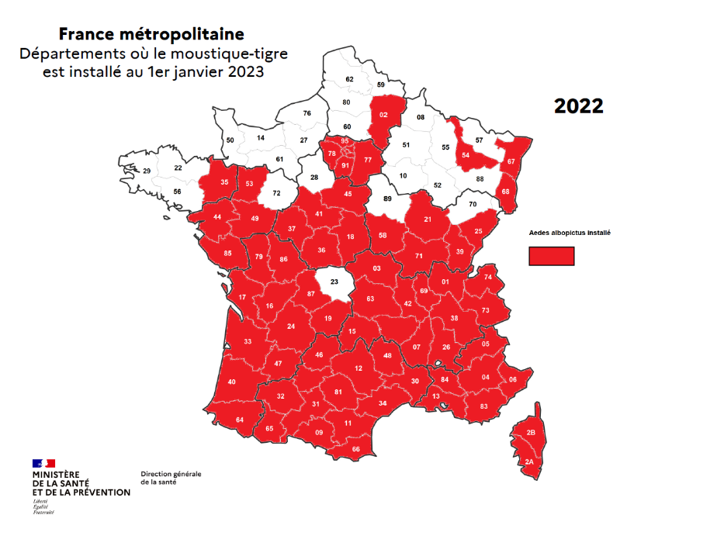
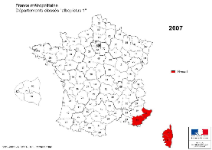
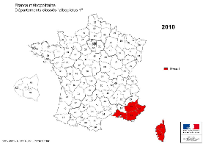
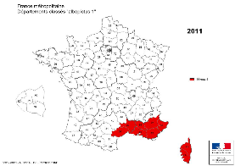
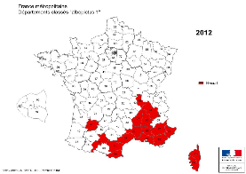
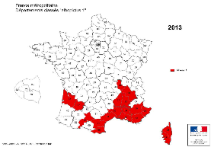
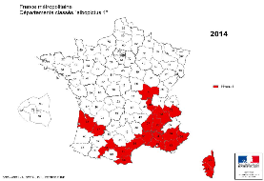
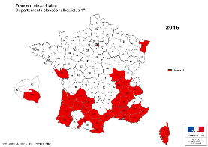
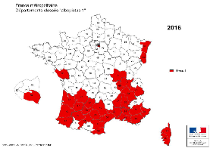
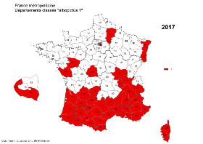
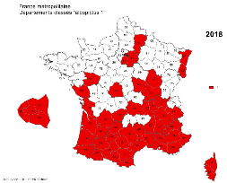
La
Progression
Du MOUStique tigre en france
En 2022
Présence d’Ae. Albopictus en France métropolitaine
Départements classés en niveau 1 du plan national antidissémination
2019
2022
Toute la France ?
Notes:
Ces cartes montrent la progression du moustique tigre en France de 2004 à 2022.
Au premier janvier 2023, 71 départements étaient déclarés colonisés par Aedes albopictus.
10

Slide 11
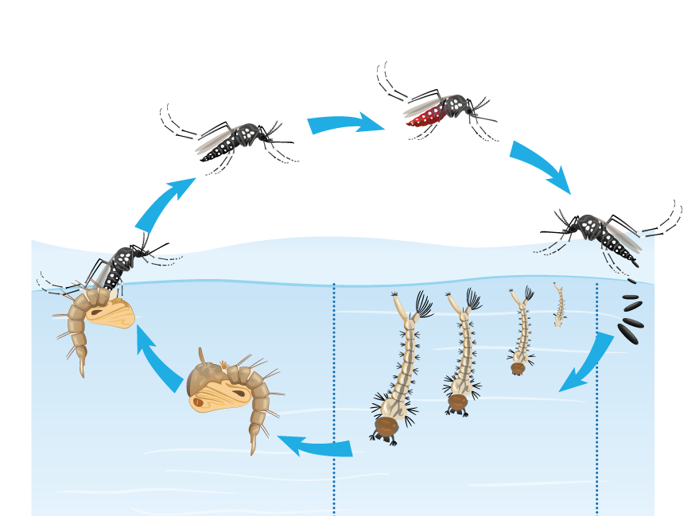
Cycle
BIOLOGIQUE
AIR
Repas sanguin
Ponte X5 dans la vie d’une femelle
Adulte
Environ 1 mois
Emergence
De 5 à 7 jours
Œufs X50 par ponte
EAU
Nymphe
Larve du stade 1 à 4
Métamorphose complète
(source : le moustique de A à Z, la Réunion)
Notes:
Le cycle biologique des moustiques se divise en 2 phases :
Une phase aquatique pour le développement des larves après éclosion des œufs et des nymphes (stades immatures)
Une phase aérienne : ne concerne que les adultes (imago).
La métamorphose est complète. Les stades immatures (larves) ne ressemblent pas aux adultes. On parle de cycle hétérométabole.
11

Slide 12
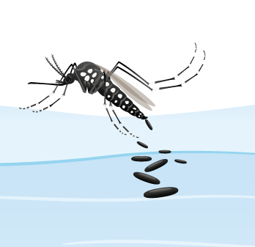
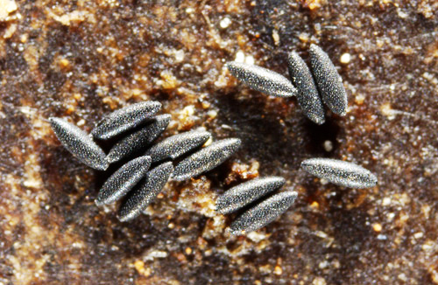
Cycle
BIOLOGIQUE
Œufs :
Pondus individuellement en limite de la surface de l’eau
Environ 50 œufs par ponte
4/5 pontes par femelle
Diapause hivernale
ŒUFS
Notes:
Les œufs sont résistants au froid et à la dessiccation.
Le mécanisme de diapause hivernale est un mécanisme hormonal qui permet de placer les œufs en sommeil (les activités métaboliques sont ralenties) lorsque les conditions climatiques ne sont pas satisfaisantes pour le développement larvaire et la survie des adultes. Ce mécanisme permet à l’espèce de passer l’hiver.
La durée du jour (photopériode) et la température sont les déclencheurs de ce mécanisme de résistance.
Les œufs pourront éclore au printemps suivant.
12

Slide 13
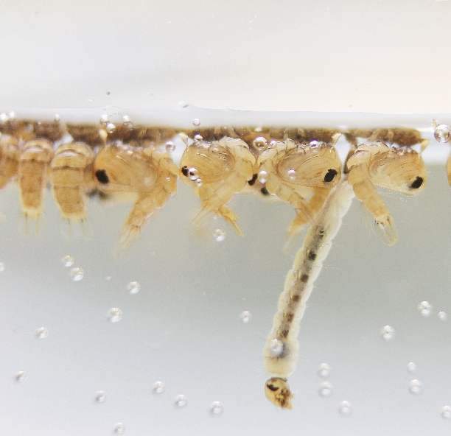
Cycle
BIOLOGIQUE
Phase aquatique :
Durée en fonction des conditions climatiques
4 stades larvaires
1 stade nymphal
Phase larvaire aquatique
Notes:
La phase aquatique peut être très courte dans de bonnes conditions (5 à 7 jours).
Les larves se développent dans les gîtes larvaires : ce sont toutes les petites ou moyennes collections d’eaux stagnantes (soucoupe, pot de fleur, objet rempli d’eau après un orage, bidon de récupération d’eau de pluie non couvert…)
13

Slide 14
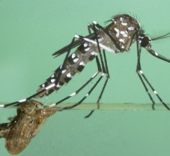
Cycle
BIOLOGIQUE
L’émergence :
Passage de la phase aquatique à la phase aérienne
Stade adulte : imago
Phase adulte aérienne
Notes:
Les adultes sont tout de suite prêts à se reproduire et les femelles vont chercher leur premier repas sanguin.
14

Slide 15
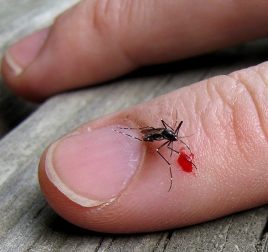
Cycle
BIOLOGIQUE
Le repas sanguin :
Uniquement les femelles
Besoin des protéines contenues dans le sang pour la maturation des œufs
Activité diurne et crépusculaire
Repas sanguin
Notes:
Le temps entre 2 gorgements (ou 2 repas sanguins) correspond au temps nécessaire entre le repas sanguin et la ponte des œufs qu’il a permis de produire (cycle gonothrophique de 3 à 4 jours).
15

Slide 16
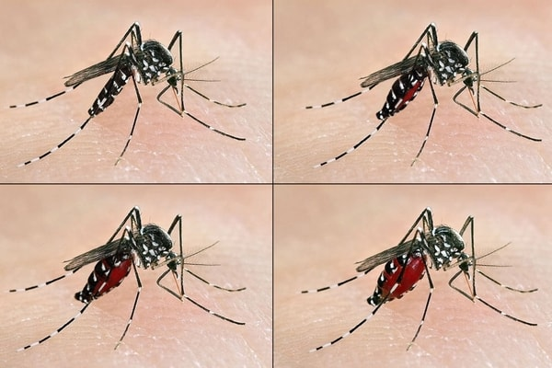
Cycle
BIOLOGIQUE
Repas sanguin
1 min 30
Notes:
Le moustique pique directement dans un vaisseau sanguin comme une seringue (mode dit solénophage par opposition aux telmophages qui dilacère la peau pour créer un hématome et aspirer le sang à partir de cet hématome, comme par exemple les taons).
Le temps nécessaire pour un gorgement, c’est-à-dire la quantité de sang pour assurer une ponte, est relativement long (1’30’’). Le gorgement ne se fait donc pas en une piqûre mais en plusieurs piqûres (d’où la multiplication du risque de transmission d’une maladie si le moustique est déjà porteur).
16

Slide 17
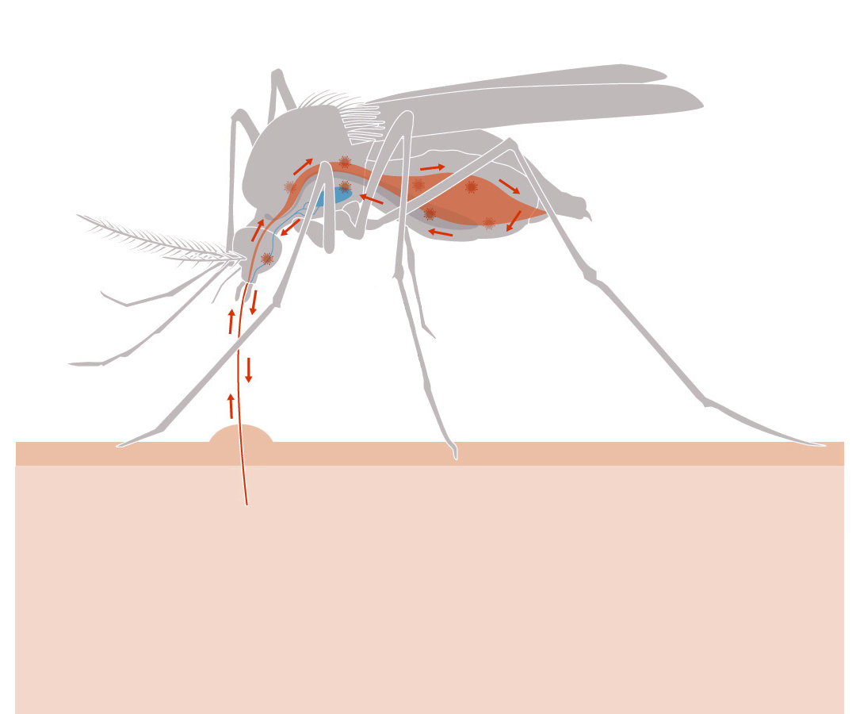
La transmission
VECTORIELLE
Anesthésique local
Anticoagulant
?
Un phénomène complexe
Notes:
Il ne peut y avoir transmission d’une maladie que si le moustique a piqué quelqu’un de malade d’abord et que le cycle de l’agent pathogène chez le moustique a pu avoir lieu (avec multiplication et migration vers les glandes salivaires).
La salive contient entre autres :
un anesthésique local pour qu’on ne sente pas la piqûre
un anticoagulant pour fluidifier le sang
C’est la composition de la salive qui va provoquer la réponse allergique (immunitaire) au point de piqûre (rougeur, gonflement, démangeaisons).
17

Slide 18
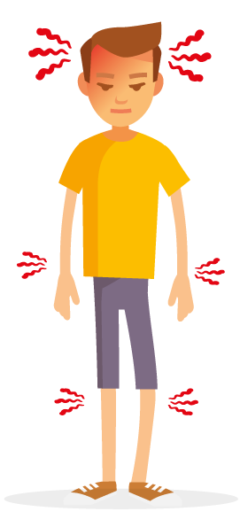
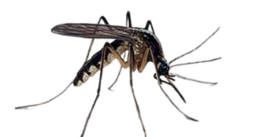
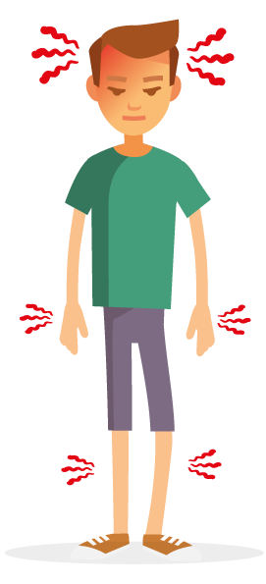
La transmission vectorielle un phénomène complexe
Moustique sain
Moustique vecteur
Piqûre
Piqûre
7 jours
environ
Incubation
4 à 7 jours
Personne malade virémique 5 à 7 jours
Début des symptômes virémie 5 à 7 jours
Personne saine
Source
Notes:
La transmission vectorielle est un phénomène complexe.
18

Slide 19
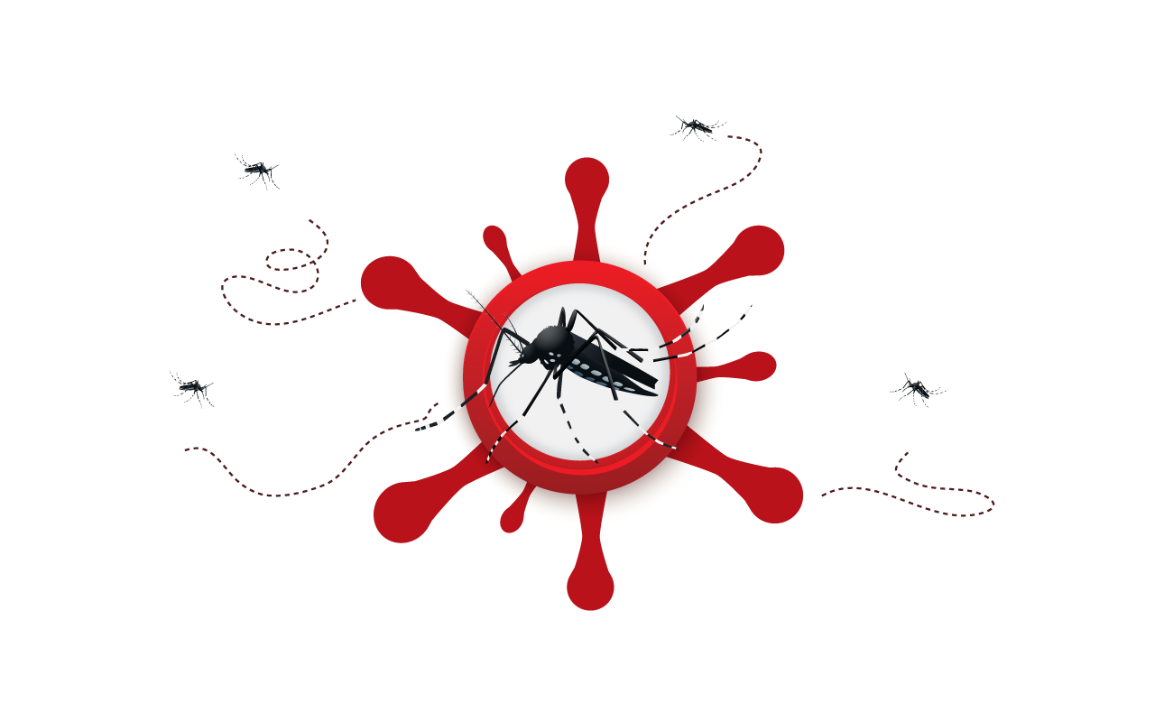
La Dengue
En France métropolitaine
ZIKA
CHIKUNGUNYA
?
Le chikungunya, la dengue et le Zika en France métropolitaine
Notes:
Le chikungunya, la dengue et le Zika sont trois maladies connues dans les régions tropicales et subtropicales, donc dans les territoires d’outre-mer.
19

Slide 20
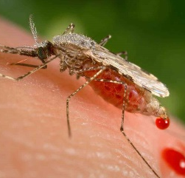
Qu’est-ce qu’un cas importé ? Un cas autochtone ?
Une personne de retour d’un voyage en zone endémique qui revient malade dans un département au niveau 1 :
Cas dit importé
Dés lors toute piqûre sera potentiellement infectante, la personne sans avoir voyagé pourra développer l’une de ces 3 maladies (dengue, chikungunya, Zika)
Cas dit autochtone
Après son retour elle est piquée par un moustique tigre « d’ici » (moins de 7 jours après son retour)
Après quelques jours
(3 à 5), le virus s’est développé dans le moustique
Piqûre
Piqûre
Sources : ARS Occitanie, INPES
Notes:
Voici illustré le développement d’un foyer autochtone
20

Slide 21
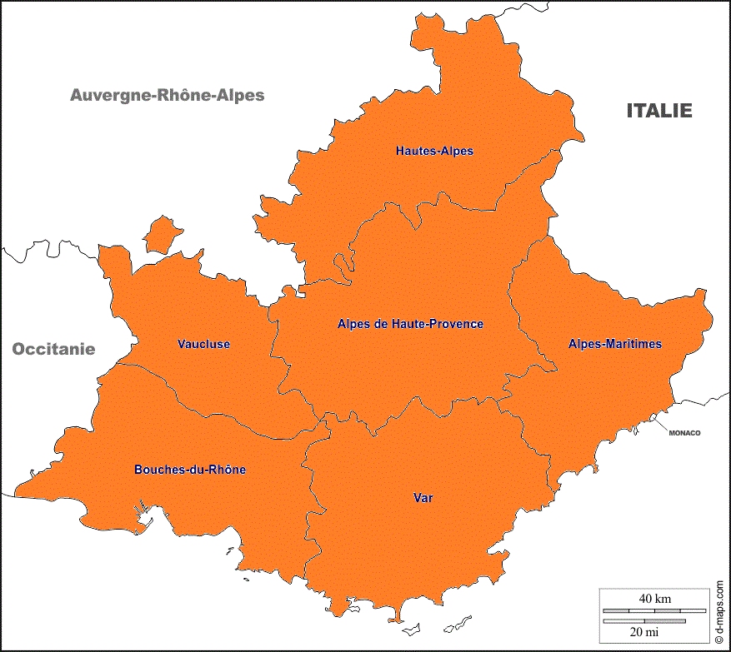
Cas
Autochtones
Alpes-maritimes :
Dengue : 44 cas
VAR :
DENGUE : 7 cas
?
Région PACA en 2022
Notes:
Voici les cas d’arboviroses en Région PACA pour la saison 2019
Le WEST NILE VIRUS est transmit pas un moustique du genre Culex : voir fin du pptx
En 2019 il y a également eu 2 cas de Dengue dans le département du Rhône
21

Slide 22
Cas
Autochtones
Année | 2010 | 2010 | 2013 | 2014 | 2014 | 2017 | 2018 | 2019 | 2019 | 2020 | 2020 | 2021 | 2022 | 2022
Région | PACA | PACA | PACA | PACA | PACA | PACA | PACA | PACA | PACA | PACA | PACA | PACA | PACA | PACA
Département | Alpes Maritimes | Var | BDR | Var | BDR | Var | Alpes Maritimes | Alpes Maritimes | Var | Alpes Maritimes | Var | Var | Alpes Maritimes | Var
Maladie | Dengue | Chikungunya | Dengue | Dengue | Dengue | Chikungunya | Dengue | Dengue | Zika | Dengue | Dengue | Dengue | Dengue | Dengue
Nombre de cas autochtones | 2 | 2 | 1 | 2 | 2 | 17 | 5 | 7 | 3 | 7 | 3 | 1 | 44 | 7
source : BEH
?
Notes:
Voici les cas d’arboviroses en Région PACA pour la saison 2019
Le WEST NILE VIRUS est transmit pas un moustique du genre Culex : voir fin du pptx
En 2019 il y a également eu 2 cas de Dengue dans le département du Rhône
22

Slide 23
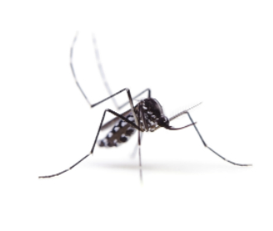
Maladies
vectorielles
Arboviroses :
Maladies virales transmises par un arthropode
Ar Bo Virus
Arthropode
Borne
Virus
(virus transmis par un arthropode)
Notes:
La dengue, le chikungunya et le Zika sont des maladies vectorielles et des arboviroses, c’est-à-dire des maladies virales transmises par un arthropode.
23

Slide 24
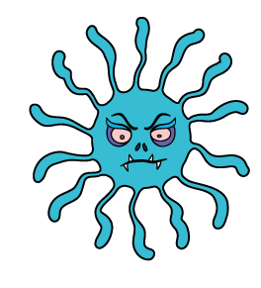
Les maladies vectorielles
Le
chikungunya
« Maladie de l’homme courbé »
?
Notes:
24

Slide 25
Le
Chikungunya
« Maladie de l’homme courbé »
Togaviridae
Alpha virus
Immunité acquise
Signes cliniques | CHIK
Fièvre (>38,5°) | +++
Arthralgies (douleurs articulaires) | +++
Douleurs rétro-orbitraires | +
Hépatomégalie | +++
Hémorragies | 0
Conjonctivites | +
Enveloppe
Virale
Génome
du CHIKV
Acide nucléique
(ARN)
Capside
Coupe d’un virus pour expliquer les différentes parties
Notes:
Le chikungunya est une maladie virale dont les principaux symptômes sont des douleurs articulaires.
Il existe une immunité acquise. C’est-à-dire qu’une personne ayant eu le chikungunya ne peut être atteinte une deuxième fois.
Il n’y a pas de traitement spécifique et pas de vaccin.
25

Slide 26
Le
Chikungunya
Cou
« Maladie de l’homme courbé »
Dos
Epaules
Coudes
Togaviridae
Alpha virus
Immunité acquise
Hanches
Poignets
Enveloppe
Virale
Génome
Du CHIKV
Mains
Acide nucléique
(ARN)
Capside
Genoux
Chevilles
Coupe d’un virus pour expliquer les différentes parties
Talons
Pieds
Notes:
Les formes graves du chikungunya sont les formes chroniques pour lesquelles les douleurs articulaires vont persister plusieurs mois.
26

Slide 27
Les maladies vectorielles
La
DENGUE
« Grippe tropicale »
?
Notes:
27

Slide 28
La
DENGUE
« Grippe tropicale »
Flaviridae, Flavovirus
4 sérotypes
Pas d’immunité croisée entre les sérotypes
Signes cliniques | Dengue
Fièvre (>38,5°) | ++
Arthralgies (douleurs articulaires) | +/-
Douleurs rétro-orbitraires | ++
Hépatomégalie | 0
Hémorragies | +
Conjonctivites | +
Enveloppe
lipidique
Protéine d’enveloppe
Protéine de membrane
Capside
Génome viral = ARN simple (+)
Coupe d’un virus pour expliquer les différentes parties
« Grippe tropicale »
Notes:
La dengue est une maladie virale qui, dans ses formes classiques, ressemble à une grosse grippe. Un de ses symptômes distinctifs sont les douleurs retro-orbitaires (derrière les yeux).
Il existe également une immunité acquise mais aussi 4 virus de la dengue différents (4 sérotypes).
La guérison entraine une immunité à vie contre le sérotype à l’origine de l’infection. Par contre, l’immunité croisée avec les autres sérotypes après guérison n’est que partielle. Des infections ultérieures par d’autres sérotypes sont possibles et accroissent le risque de développer une dengue sévère.
En 2017, il existe un vaccin en cours de développement, autorisé dans quelques pays.
28

Slide 29
La
DENGUE
Crédit photo : wikipedia
« Grippe tropicale »
Crédit photo : medlineplus.gov
Crédit photo : godrejhit.com
Grippe tropicale
Crédit photo : linkspringer.com
Crédit photo : ncbi.nlm.nih.gov
Notes:
La dengue peut être grave. Ce virus détruit les plaquettes. Il y alors un risque d’hémorragies qui peuvent être sévères (dengue hémorragique).
29

Slide 30
Les maladies vectorielles
Le
ZIKA
?
Notes:
30

Slide 31
Le
ZIKA
Flaviridae, Flavovirus
Signes cliniques | Zika
Fièvre (>38,5°) | ++
Arthralgies (douleurs articulaires) | +
Douleurs rétro-orbitraires | ++
Hépatomégalie | 0
Hémorragies | 0
Conjonctivites | +++
Enveloppe
Proteine
Capside
RNA Génome
Virus Zika
Notes:
Le Zika se traduit par un syndrome grippal bénin (asymptomatique dans près de 80 % des cas).
Il n’existe pas de vaccin.
31

Slide 32
Le
ZIKA
Crédit photo : www.zika-virus.com
Flaviridae, Flavovirus
Enveloppe
Proteine
Capside
RNA Génome
Crédit photo : e-sante.fr
Virus Zika
Crédit photo : ladépêche.fr
Notes:
Son signe clique particulier est une hyperhémie conjonctivale (blanc des yeux rouge).
En termes de gravité : il existe un risque pour les fœtus d’une atteinte cérébrale, une microcéphalie fœtale.
32

Slide 33
COMPARAISON Dengue / Chikungunya / Zika
Signes biologiques | Chikungunya | Dengue | ZIKA
Leucopénie (baisse du nombre de globules blancs) | ++ | +++ | 0
Thrombopénie (baisse du nombre de plaquettes) | + | +++ | 0
Antigénémie (Ag) (présence détectable d’antigène vital dans le sang) | J0-J5/7 | J0-J5/7 | J0-J5/10
Séroconversion (Ac) (apparition des anticorps spécifiques dans le sang) | >J5 | >J5 | >J5
Notes:
Et une comparaison des signes biologiques pour chacune de ces trois maladies.
33

Slide 34
COMPARAISON Dengue / Chikungunya / Zika
Signes cliniques | Chikungunya | Dengue | ZIKA
Fièvre (>38,5°) | +++ | ++ | ++
Arthralgies (douleurs articulaires) | +++ | +/- | +
Douleurs rétro-orbitraires (derrière les yeux) | + | ++ | ++
Hépatomégalie (foie volumineux) | +++ | 0 | 0
Hémorragies (saignements) | 0 | + | 0
Conjonctivites | + | + | +++
Notes:
Voici une comparaison des signes cliniques pour chacune de ces trois maladies.
34

Slide 35
COMPARAISON Dengue / Chikungunya / Zika
Chikungunya | Douleurs invalidantes
Dengue | Dengue hémorragique
Zika | Microcéphalie fœtale
Gravité / complications
Notes:
Ou encore de la gravité et des complications éventuelles.
35

Slide 36
Diagnostic précoce
Diagnostic tardif
Virus, génome
Ig G
Antigène
Ig M
Fièvre
Dengue primaire
Piqûre de moustique
Virémie
J-7
J-2/ -1
J0
J4 J5
J7-J10
J40 – M3
Notes:
Voici un schéma des mécanismes de la réponse immunitaire.
36

Slide 37
Les gestes de prévention
Sensibilisation aux
Méthodes
intégrées de lutte et de prévention contre les maladies vectorielles
?
Notes:
Quels sont les moyens de lutte et de prévention contre les maladies vectorielles ?
37

Slide 38
Protection personnelle
Crédit photo : fotolia.com
Se protéger du risque de contamination c’est se protéger des piqûres de moustiques
Notes:
Tout d’abord, la protection personnelle : se protéger du risque de contamination c’est se protéger des piqûres de moustique.
38

Slide 39
Protection personnelle
Porter des vêtements couvrants
Manches longues vêtements amples et clairs
Crédit photo : randonnermalin.com
Notes:
La protection personnelle comprend le fait de porter des vêtements couvrants et clairs qui laissent le moins de surface de peau accessible.
39

Slide 40
Protection personnelle
Utiliser des répulsifs cutanés
Attention au choix du produit utilisé et au nombre d’applications quotidiennes en fonction de l’âge adulte
Crédit photo : fotolia.com
Crédit photo : fotolia.com
Notes:
d’utiliser des répulsifs cutanés...
http://solidarites-sante.gouv.fr/IMG/pdf/tableau_des_recommandations_repulsifs_anti_moustiques_311215.pdf
40

Slide 41
Mobilisation sociale
Se protéger du risque de contamination
C’est limiter la prolifération des moustiques
PROTECTION
RISQUES
CONTAMINATION
Notes:
Il y a également la mobilisation sociale : se protéger du risque de contamination c’est limiter la prolifération des moustiques.
Le moustique tigre se développe partout : sur le domaine public mais aussi sur le domaine privé. Pour lutter efficacement contre les gîtes larvaires, il faut donc une mobilisation de l’ensemble de la société.
41

Slide 42
Mobilisation sociale
Éliminer mécaniquement les gîtes larvaires
Toute collection d’eau : soucoupe de pots de fleurs, pneus, jouets, abreuvoirs …
Gouttières et caniveaux osbtrués
VIDEZ COUVREZ RANGEZ CUREZ JETEZ ENTRETENEZ
Notes:
Elle consiste à éliminer mécaniquement les gîtes larvaires : toute collection d’eau, soucoupe de pots de fleurs, pneus, jouets, abreuvoirs, gouttières et caniveaux obstrués…
42

Slide 43
Mobilisation sociale
Éliminer les lieux de repos
Entretenir et désencombrer les espaces verts
« rendre les lieux moins propices à la reproduction »
Notes:
Elle consiste aussi à éliminer les lieux de repos des moustiques, à entretenir et à désencombrer les espaces verts.
43

Slide 44
La lutte anti-vectorielle (lav)
l’affaire de tous !
Lutter contre la prolifération des moustiques par des moyens mécaniques
Notes:
Il y a également les méthodes de lutte intégrées : la lutte anti-vectorielle, pour lutter contre la prolifération des moustiques par des moyens mécaniques.
44

Slide 45
La lutte anti-vectorielle (lav)
Les professionnels
Lutter contre la prolifération des moustiques par des moyens mécaniques et/ou biologiques
Destruction des gîtes larvaires
Destruction des lieux de repos
Traitements larvicides des gîtes larvaires (BTI)
Traitements adulticides lorsque cela est indispensable
Notes:
Des moyens mécaniques et/ou biologiques
Destruction des gîtes larvaires
Destruction des lieux de repos
Traitements larvicides des gîtes larvaires - BTI (Bacillus thuringiensis, sous-espèce israelensis) la toxine et jusqu'à la fin
Traitements adulticides lorsque cela est indispensable
45

Slide 46
Focus
Culex
complexe d’espèces
Plusieurs espèces très proches morphologiquement
Moustique commun présent dans toutes les régions du monde
Petit à moyen, brun, légèrement rayé sur l’abdomen
Activité plutôt nocturne
Préférence trophique en fonction de l’espèce (ornithophile ou mammophile)
Notes:
46

Slide 47
Focus
Culex
LE CULEX
Phase aquatique :
Œufs : 100 à 300 par ponte en nacelle à la surface de l’eau (parfois première ponte autogène)
4 stades larvaires
Nymphes
Émergence
Phase aérienne :
Stade adulte : longévité des femelles : 2 à 3 mois (plus si hibernation)
Notes:
Le cycle biologique des moustique est toujours le même.
Le temps de développement et la nature des gites larvaires varient en fonction des espèces.
47

Slide 48
Focus
Culex
Cycle du virus West Nile
Cycle de transmission du virus West Nile
Hôtes accidentels
Hommes et animaux
Moustique du genre Culex
(vecteur)
Oiseaux (réservoir)
Notes:
Le virus WEST NILE est un virus aviaires (qui concerne normalement les oiseaux) qui peut être accidentellement transmis aux chevaux et aux hommes.
48

Slide 49
Focus
Culex
Symptômes du virus West Nile
La maladie (impasse chez l’homme et les chevaux)
Incubation 3 à 15 jours
Fièvre élevée d’apparition brutale
Adénopathie cervicale
Céphalées, myalgies
Eruption cutanée
Nausées, douleurs abdominales, diarrhées
Symptômes respiratoires
Asymptomatique dans 80 % des cas
Complications neurologiques : méningites, encéphalites
Autres complications : hépatite, pancréatite ou myocardite
Notes:
49

Slide 50
Focus
Culex
Virus West Nile
Pourquoi une augmentation du nombre de cas ?
Hypothèses :
génotypes viraux plus virulents
comportement trophique des Culex
environnement
…
https://www.sgvmosquito.org
Notes:
On observe dans le Monde depuis quelques années une augmentation du nombre de cas humains.
50

Slide 51
Focus
Culex
Prévention
Protection personnelle
vêtements longs
répulsifs cutanés
moustiquaire
Mobilisation sociale
destruction des gîtes larvaires
Surveillance
veille sanitaire (réseau de laboratoires)
surveillance vétérinaire (oiseaux, chevaux)
https://www.cdc.gov
Notes:
51

Slide 52
« MOUSTIQUE TIGRE
THE FILM »
https://www.youtube.com/watch?v=xGWr81gqfgg
Un film d’animation de l’Institut de Recherche pour le Développement (IRD) un film réalisé par Julia Malançon, Didier Fontenille et Luc Markiw
Avec l’aimable autorisation de l’IRD
Notes:
Pour terminer, diffusion du film d’animation de l’Institut de Recherche pour le Développement (IRD)
« Moustique Tigre : The Film » retrace à travers le personnage de Aida, moustique femelle Aedes albopictus/moustique tigre, sa vie, son développement, son œuvre et les moyens de protection.
Le film, sonore, dure 5,23 minutes (4,34 minutes hors générique) – disponible sur YouTube
https://www.youtube.com/watch?v=xGWr81gqfgg
52

